Slide 1
熊本名産？赤牛丼
古賀 晴喜

Slide 2



赤牛丼
牛肉の料理
めっちゃおいしい

Slide 3
どこで食べれる・・・・・？？
阿蘇
いまきん食堂
焼肉正
山見茶屋
めしのやまいち
赤牛丼いわさき
※個人的なおすすめはいまきん食堂です。
参考文献
https://kumamoto.guide/brand/foods/foods_02.html

Slide 4
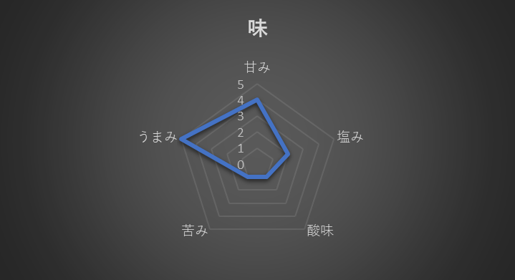
赤牛丼個人的評価
とにかく赤牛のうまみがすごい半熟卵が上に乗っていることで、すべてを包み込んでくれる甘みがある。

Slide 5

赤牛丼のロゴ提案
赤牛

Slide 6
参考文献
https://kumamoto.guide/brand/foods/foods_02.html

